Slide 1
E-Sınav Sisteminin Genel İşleyişi
08.02.2024

Slide 2
e - Sınav Tarihçesi
Basılı evrak kullanılmaksızın, sınav uygulama ve değerlendirilmesine ilişkin her türlü işlemin bilgisayarlar ile elektronik ortamda yapıldığı sınavlardır.

Slide 3
e - Sınav Tarihçesi
İlk kez 2003 yılında okullardaki BT sınıflarında uygulanmak üzere düşünülmüş bir projedir.
Tamamı Bakanlığımız personeli tarafından hazırlanan sistem alt yapısı ve yazılımlar ile geliştirilmiştir.
e - Sınav pilot uygulaması ilk olarak 03 Mayıs 2011 tarihinde Beşevler Anadolu Otelcilik ve Turizm Meslek Lisesinde AR-GE kapsamında kurulan salonda yapılmıştır.

Slide 4
e - Sınav Tarihçesi
2015 yılında;
Başkent Öğretmenevinde :2 Adet
Eskişehir İl Merkezinde : 2 Adet
Toplam 4 Adet daha e-Sınav Salonu açılmıştır.
Ölçme, Değerlendirme ve Sınav Hizmetleri Genel Müdürlüğü
Bilgi İşlem Genel Müdürlüğü
Yenilik ve Eğitim Teknolojileri Genel Müdürlüğü
Özel Öğretim Kurumları Genel Müdürlüğü
Meslekî ve Teknik Eğitim Genel Müdürlüğü
Ulaştırma ve Altyapı Bakanlığı
Kıyı Emniyeti
Genel Müdürlüğü
02-03 Mart 2021 tarihlerinde M.E.B. Unvan değişikliği sınavı da e-Sınav olarak gerçekleştirilmiştir.
28 Kasım 2021 tarihinde Turizm ve Kültür Bakanlığının Görevde Yükselme Sınavı yapılmıştır.

Slide 5
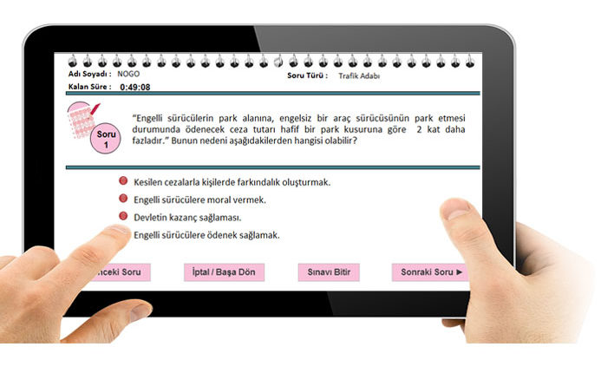
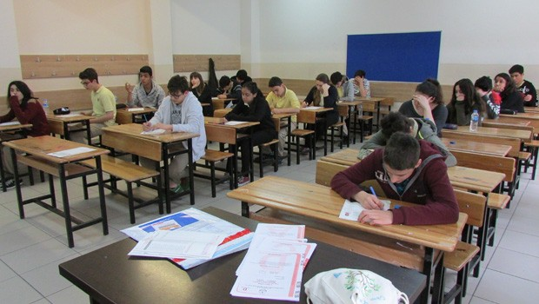
E-Sınav Tarihçesi
MTSK Sınavları;
2017 yılına kadar 2 ayda bir olmak üzere yılda 6 defa,
2017 yılından sonra yılda 5 defa,
04 Ağustos 2018 tarihinde gerçekleştirilen MTSK sınavı, basılı evrakla gerçekleştirilen en son sınav olmuştur.

Slide 6
E-sınav Salonlarında hangi sınavlar yapılmaktadır.
e-Sınav salonlarında
Motorlu Taşıt Sürücü Kursiyerleri Sınavı,
Kalfalık, Ustalık ve Usta Öğreticilik Sınavları
Amatör Telsizcilik sınavları
Denklik sınavları
yapılmakta olup Bakanlığımız ve diğer kamu kurum ve kuruluşlarının talepleri doğrultusunda protokol sınavları da yapılmaktadır.
2024 yılında Açık Öğretim Ortaokul ve Lise sınavlarının yapılması planlanmaktadır.

Slide 7
Neden e-Sınav?
Yanlış Kodlama
Kamera Kayıtları
İşitme Engelli Adaylar
Randevu Değişikliği
Soru Kaydırma
Kodlama Yapamama
Dil Seçeneği
Tüm bu hususlar göz önünde bulundurulduğunda;
Sınav maliyetlerinde düşüş,
%98 varan kağıt tasarrufu
Sınav süreçlerinde kısalma,
Kurumsal açıdan avantajlar,
Minimum aday mağduriyeti

Slide 8
Neden e-Sınav?
Basılı evrak kullanılarak yapılan sınavlar;
Kapalı devre çalışmaları,
Sınav evraklarının sınav merkezlerine ulaştırılması,
Sınav merkezleri ve merkez teşkilatında sınav komisyonlarının kurulması,
Sınav güvenliğinin sağlanması,
Sınav evraklarının tasnifi,
Cevap kağıtlarının optik okuyucular ile okutulması….
E–sınav olarak yapılan sınavlar;
Kapalı devre çalışmaları yoktur,
Baskı ve sevk süreci yoktur.
e-Sınav merkezleri dışında personel görevlendirilmesi yapılmamaktadır.
Evrak tasnifi yoktur.
Optik okuyucu kullanımı yoktur.
Adaylar sınav sonucunu sınavları biter bitmez öğrenebilmektedir.

Slide 9
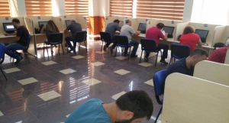
e – Sınav Soru Sistemi
Çoktan seçmeli
Boşluk doldurmalı
Eşleştirmeli
Sesli
Resimli
Animasyonlu
Adaylar sınav süresi boyunca cevaplarını istediği gibi değiştirebilir, istediği soruyu daha sonra cevaplamak üzere boş geçebilir
Elektronik sınav sayesinde klasik test yapısı haricinde farklı test yapılarını kullanabilme imkanına sahip olabiliriz. (Açık Uçlu, BOBUT (Bilgisayar ortamında bireye uyarlanmış test ) vb.)

Slide 10
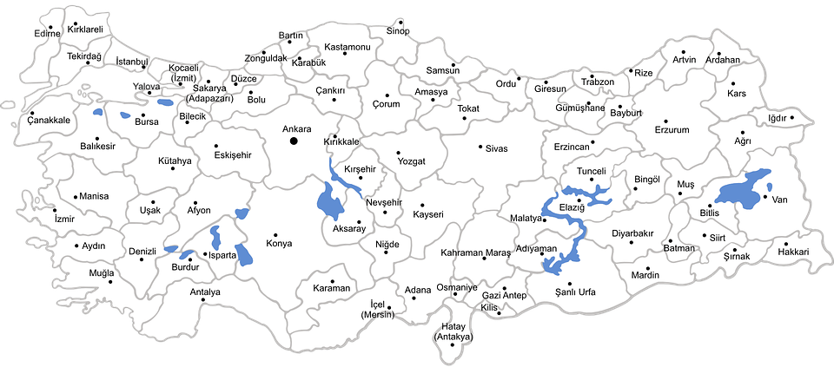
e - Sınav Merkezleri Haritası
Günümüz itibariyle ülke genelinde toplam 550 e-Sınav Salonunda e-Sınav uygulamaları gerçekleştirilmektedir.

Slide 11
e - Sınav Merkezlerinin Yaygınlaştırılması Çalışmaları
2020 yılında 179 e-Sınav salonu
2021 yılı an itibarı ile: 212 salon
2022 yılı itibarı ile: 350 salon (FAZ-4)
2022 yılı sonu itibarı ile: 550 salon (FAZ-5)
Sınav merkezi olan tüm merkezlerde e-Sınav salonu kurulması
2018 yılında 125 e-Sınav salonu

Slide 12
e-Sınav oturum Saatleri
E-Sınav Oturum Saatleri
Hafta İçi Oturumları
Hafta Sonu Oturumları
18.00
19.15
20.30
10.00
11.15
12.30
13.45
15.00
16.15
16.45
17.30
19.00
Ayrıca, e-Sınav oturumlarının ilerleyen dönemlerde mesai saatleri içerisinde yapılmasına yönelik çalışmalar devam etmektedir.

Slide 13
e - Sınav Uygulamasına Ait İstatistikler
03.05.2011 tarihinden bugüne 308.943 oturumda e - Sınav uygulaması yapılmış
ve bu sınavlara toplam 7.421.817 aday katılmıştır.
(2021 Yılı verileri 30.09.2021 tarihine kadar olan verileri içermektedir.)
YIL | OTURUM SAYISI | SINAVI İPTAL EDİLEN ADAY SAYISI | TOPLAM ADAY SAYISI | TOPLAM GÖREVLİ SAYISI
2015 | 2.052 | 15 | 40.756 | 1.921
2016 | 3.968 | 62 | 79.101 | 13.783
2017 | 26.741 | 3.297 | 534.283 | 96.018
2018 | 55.956 | 2.232 | 1.428.271 | 219.141
2019 | 69.060 | 2.409 | 1.895.606 | 269.677
2020 | 75.967 | 1.402 | 1.856.201 | 291.277
2021 | 75.199 | 680 | 1.587.599 | 384.465
TOPLAM | 308.943 | 10.097 | 7.421.817 | 1.276.282

Slide 14
E-Sınav Olarak Yapılan Sınav Türleri
1.Motorlu Taşıt Sürücü Kursiyerleri Teorik Sınavı
2011 yılı Mayıs ayından itibaren yapılmaktadır.
2. Kalfalık, Ustalık ve Usta Öğreticilik Teorik Sınavı
2019 yılı Aralık ayından itibaren yapılmaktadır.
3. Amatör Telsizcilik Sınavı
2020 yılı Kasım ayından itibaren yapılmaktadır.
3. Denklik Sınavları
2023 yılı Kasım ayından itibaren yapılmaktadır.
Tüm sınav görevlileri bu sınavlara ait her türlü mevzuat bilgisine sahip olmalıdır.

Slide 15
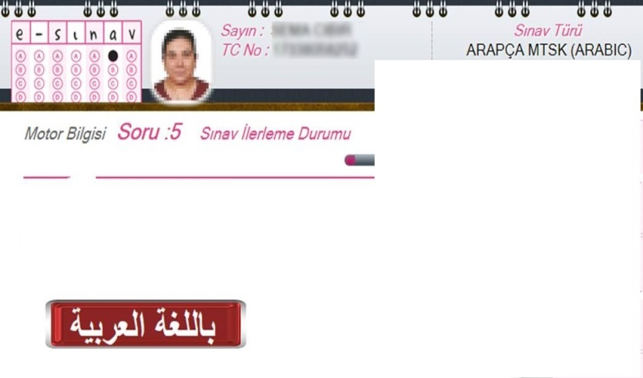
Yabancı Uyruklu Adaylara Yönelik e - Sınav Uygulaması
MTSK e-Sınavı Türkçe haricinde;
Almanca
İngilizce
Fransızca
Farsça
Arapça
Çince
Rusça
dillerinde tercüme hizmeti vermektedir.
Dil Seçeneği İlk Olarak Kurs Müdürlüklerine kayıt aşamasında gerçekleştirilmekte olup sınava 48 saat kalana kadar il/ilçe millî eğitim müdürlüklerince değiştirilebilir. Dil tercihi yapılmamış adaylara yeniden sınav hakkı verme ya da ücretsiz randevu verme gibi bir uygulama olmamaktadır.

Slide 16
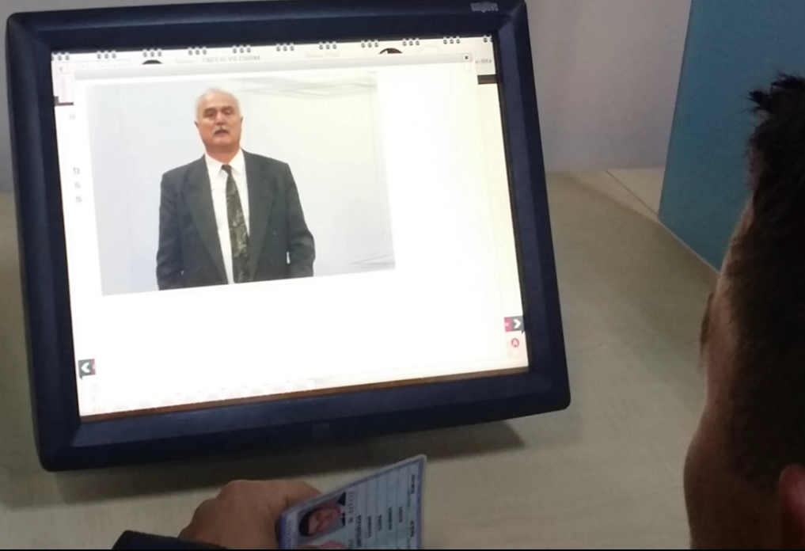
İşitme ve Konuşma Engelli Adaylara Yönelik e - Sınav Uygulaması
İşitme engelli adaylar için işaret dilinde hazırlanmış soru videoları mevcuttur.
İşitme engelli adaylara ayrıca 15 dakika ek süre verilmektedir.
İşitme engellilerin bu hizmetten yararlanabilmesi için Özel MTSK modülüne engel durumlarının sınavdan önce en geç 48 SAAT ÖNCE MEBBİS’e işlenmesi gerekmektedir.

Slide 17
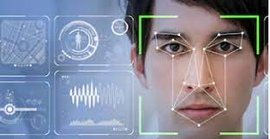
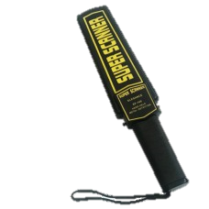
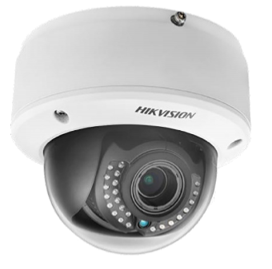
E-Sınav Merkezlerinde Sınav Güvenliği
Yüz Tanıma Sistemi
X-Ray Cihazı ve
Manyetik El Dedektörü
Güvenlik Personeli
Network Kameralar

Slide 18
E-Sınav Sonuçlarının Açıklanması
Kiosk cihazlarından sonuçların açıklanması
esinav.meb.gov.tr internet adresinden sonuçların açıklanması
MEBBİS Özel MTSK Modülü üzerinden sonuçların açıklanması

